Slide 1
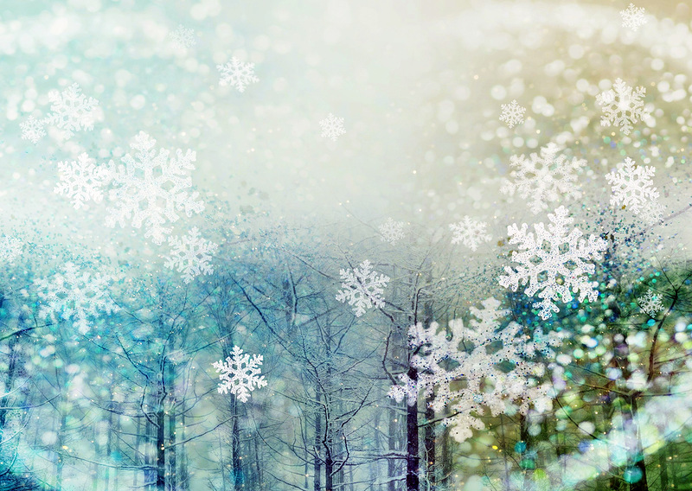
МАУ ДО «Станция Юных Техников» Новоуральский городской округ
МАСТЕР КЛАСС
«ЁЛОЧКА – КРАСАВИЦА,
ВСЕМ РЕБЯТАМ НРАВИТСЯ»
Автор: Иванищева
Светлана Евгеньевна
педагог дополнительного образования

Slide 2
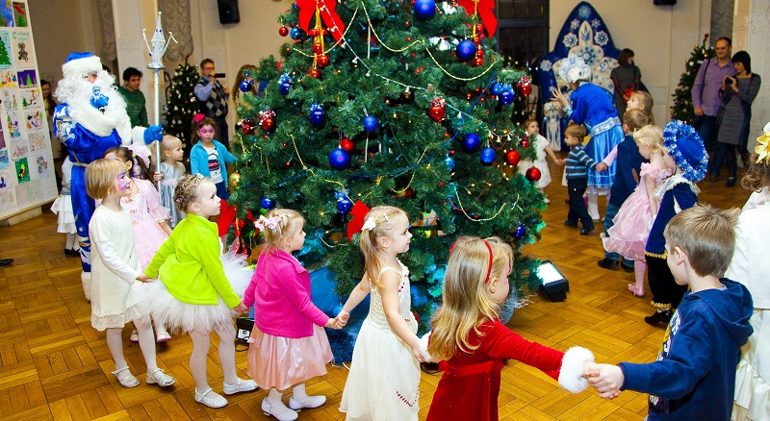
«И вот она нарядная на праздник к нам пришла...» Слова знакомые всем с детства, под эту песенку мы водили хороводы вокруг ёлки, наряжались в красивые костюмы и не задумывались о дальнейшей судьбе зелёной красавицы.

Slide 3
На Руси традиция празднования Нового года пошла от Петра I, по его приказу жилые дома и ворота были украшены сосновыми и еловыми ветками, в домах и во дворах стали устанавливать ели и сосны. Впервые новогодний праздник был устроен в 1700 году. В начале XX века модным становится устанавливать на Новый год искусственные ёлки. Но далеко не каждому такая диковинка была по карману. Со временем производство шагнуло далеко вперед, цены на ёлки стали доступней. По сей день, мы отдаем дань традиции и наряжаем на Новый год ёлку.

Slide 4
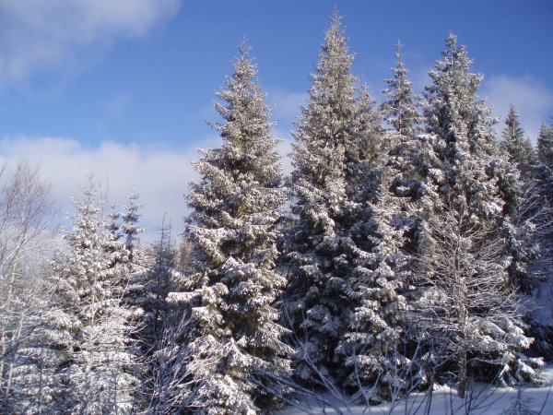
Ёлки растут не очень быстро. Зависит это от сорта ели, почвы, удобрений и климатических условий. Сколько же лет потребуется, чтобы вырастить зелёную красавицу? Конечно, есть специальные питомники для выращивания ёлочек и цена у этих ёлочек не маленькая, но ведь это удовольствие лишь на несколько дней. Даже если вы воспользуетесь советами специалистов-экологов больше месяца Ваша ёлочка не проживет. Обычные голубые ели за год вырастают на 25-30 см карликовые сорта дают прирост по 10 см в год, а некоторые еще меньше.

Slide 5
Ёлочка высотой 1м стоит 750 рублей, 1 м 20 см – 1000 рублей, 1м 50 см – 1300 рублей (по ценам Екатеринбурга)

Slide 6
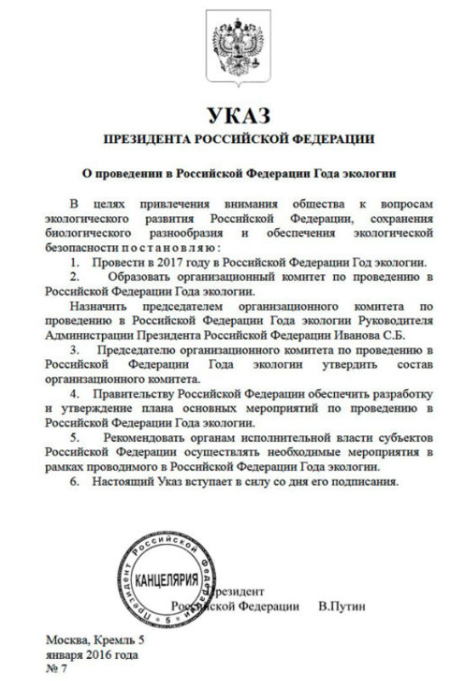
В последнее время достаточно часто стали затрагивать проблемы экологии. 2013 год официально был объявлен в России годом ОХРАНЫ ОКРУЖАЮЩЕЙ СРЕДЫ. В календаре значительно возросло количество эко-праздников, их общее число за год более 80. 2017 год в России – был годом ЭКОЛОГИИ одной из основных задач было сохранение уникальной природы России

Slide 7
Более 1000 листовок со словами : «В лесу родилась ёлочка, и пусть она растет. Никто ее не срубит, домой не унесёт» раздали ученики нашей студии жителям города в преддверие Новогодних праздников.

Slide 8
Прилавки магазинов в канун Нового года просто ломятся от всевозможных Ёлочек, на любой вкус и на любой кошелек. И производства Российского и Китайского, начиная от 100 рублей за Ёлочку высотой 20 см, но все они безлики, похожи одна на другую. Мы же решили смастерить свою единственную и неповторимую. необходимые материалы:
гипс;
шило;
пряжа;
глазки;
горшок;
синтепон;
проволока;
помпончики;
атласная лента;
золотистая тесьма;
двухсторонний скотч;
пенопластовые шарики;
стержни и термопистолет ;
флис зеленый, красный, белый

Slide 9
Если у Вас есть все необходимое, немного свободного времени и желание мастерить, то займемся творчеством.
Выкраиваем из флиса платьице ЁЛОЧКИ - 2 детали оставляя припуски на швы
и сшиваем швом назад иголка оставляя дырочку внизу по середине, затем выворачиваем и наполняем синтепоном.

Slide 10
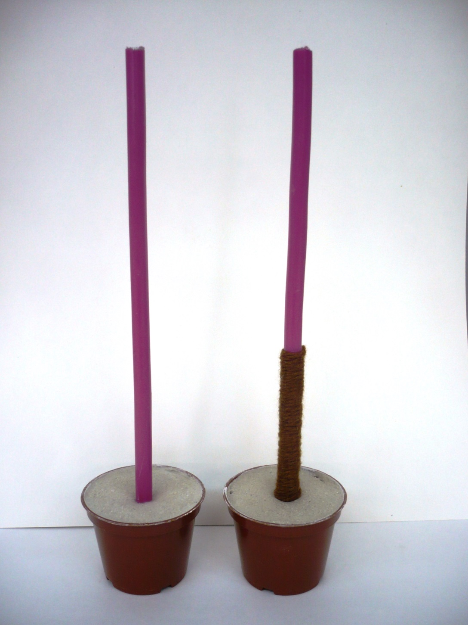
Отрезаем толстую проволоку длинной 25 см при помощи гипса закрепляем ее в горшочке. В нижней части проволоки приклеиваем скотч и обматываем пряжей коричневого цвета - это ствол ЕЛКИ.

Slide 11
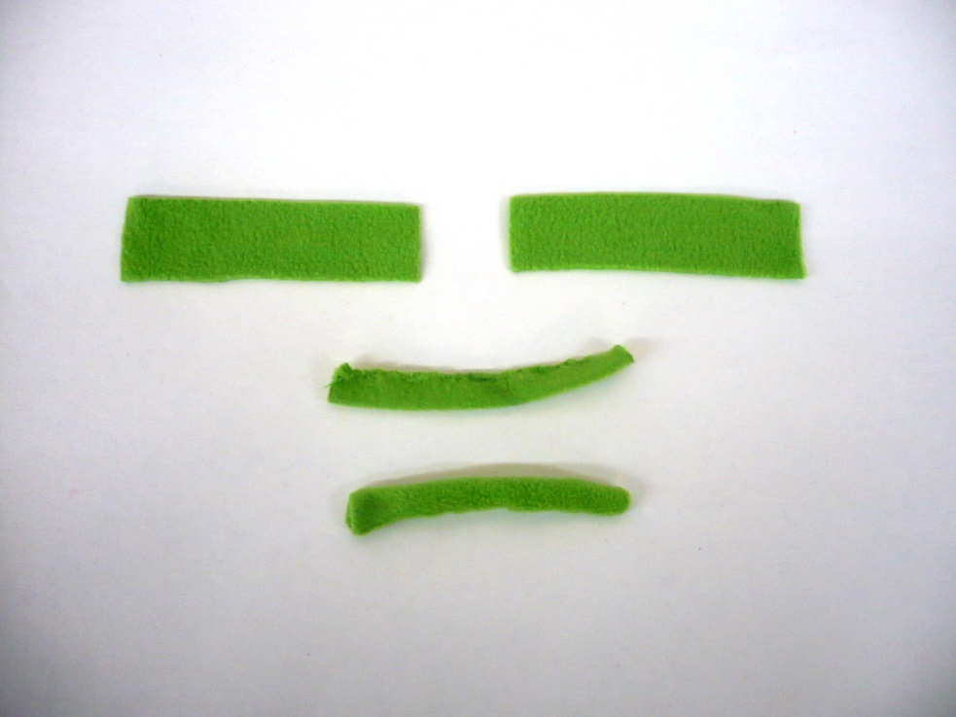
Выкроим из флиса недостающие детали : колпачок - 1 деталь, варежки - 4 детали, ручки - 2 детали. Шьем колпачок швом назад иголка и выворачиваем. Швом через край шьем варежки и ручки и выворачиваем.

Slide 12
Платьице ЁЛКИ одеваем на ствол, дырочку зашиваем потайным швом. При помощи шила делаем дырочки и вставляем проволоку для рук, одеваем сшитые ручки и потайным швом пришиваем к платьицу ЁЛОЧКИ.

Slide 13
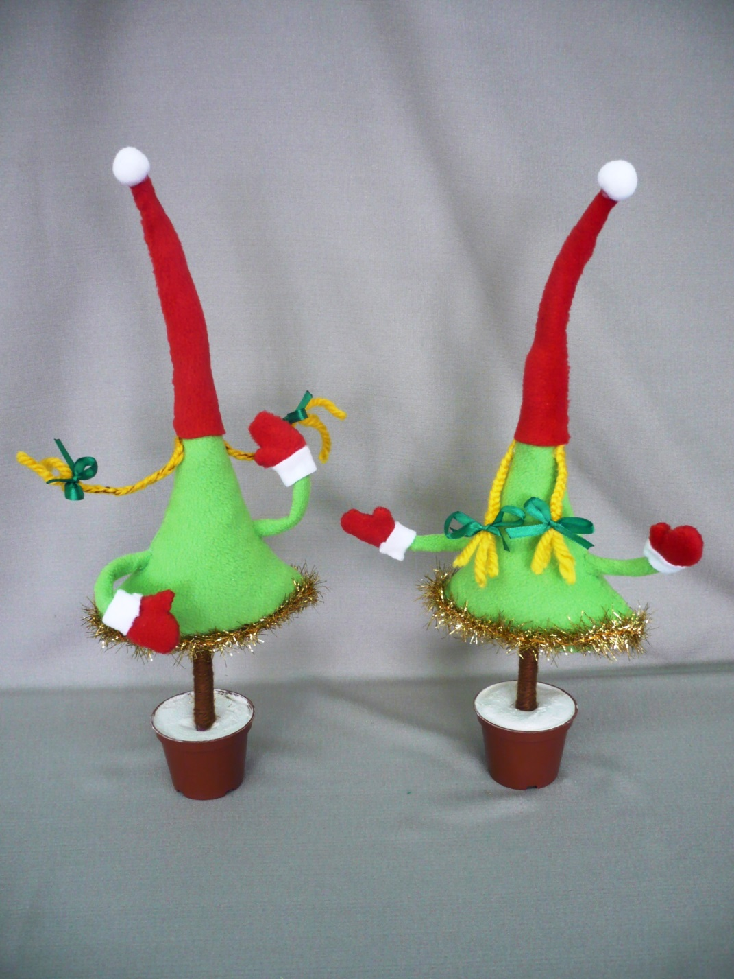
Одеваем ЁЛОЧКУ. Одеваем колпачок и варежки. Плетем косы и приклеиваем их. Украшаем ЁЛОЧКУ: пришиваем золотистую тесьму на белую оторочку колпачка и низ платьица, приклеиваем белые полоски флиса на колпачок и варежки, помпончик на кончик колпачка, бантики на косички, платьице украшаем снежинками.

Slide 14
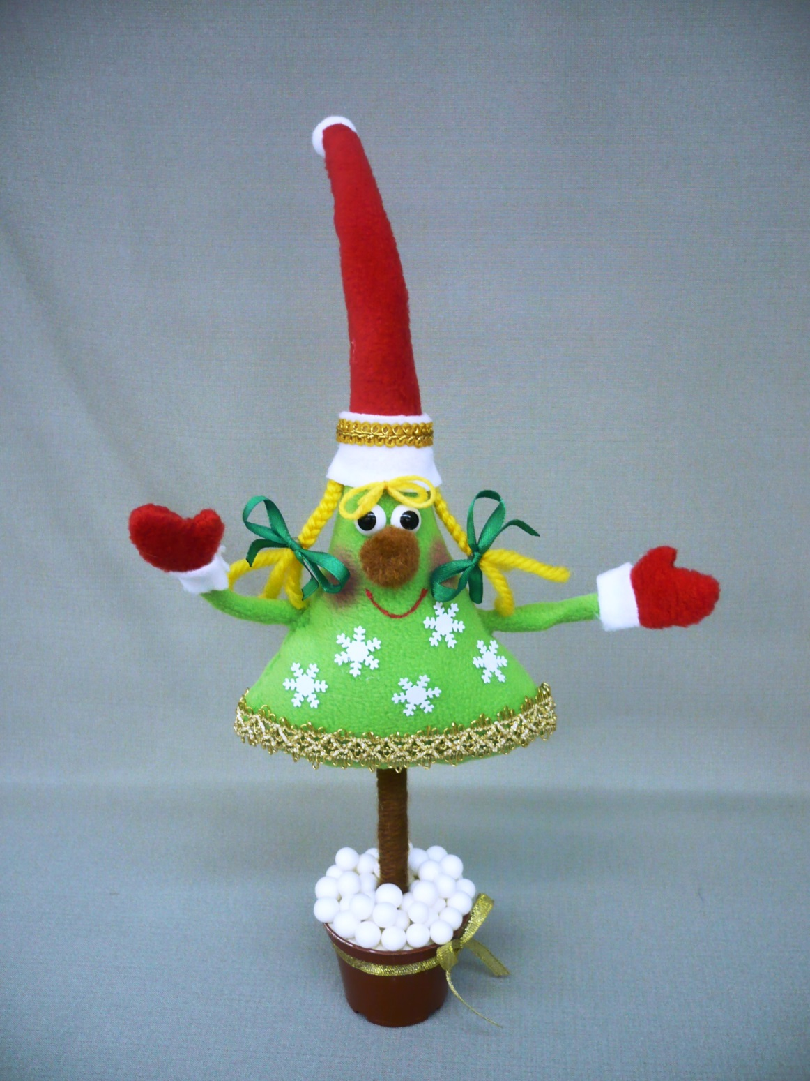
Оформляем личико: пришиваем чёлку, приклеиваем глазки и помпончик для носа, румяним щечки и рисуем ротик. Украшаем горшочек: приклеиваем пенопластовые шарики и бантик.

Slide 15
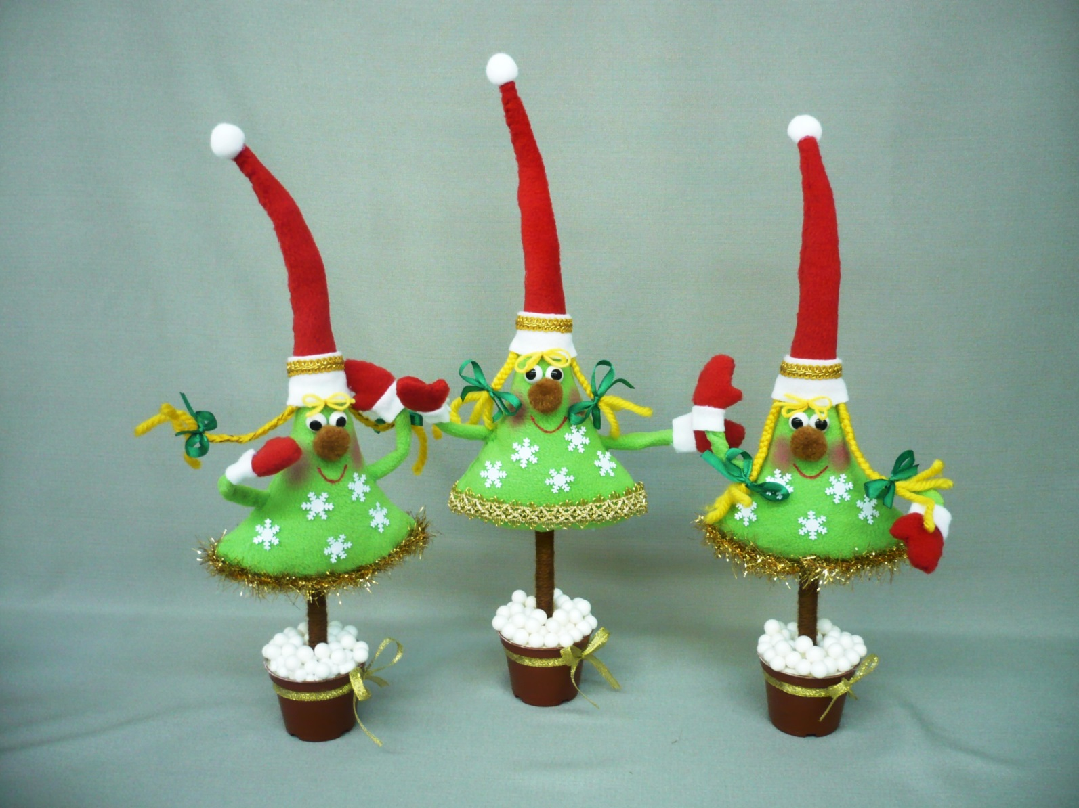
ЁЛОЧКА готова!!! Попробуйте и вы смастерить зелёную красавицу своими руками!

Slide 16
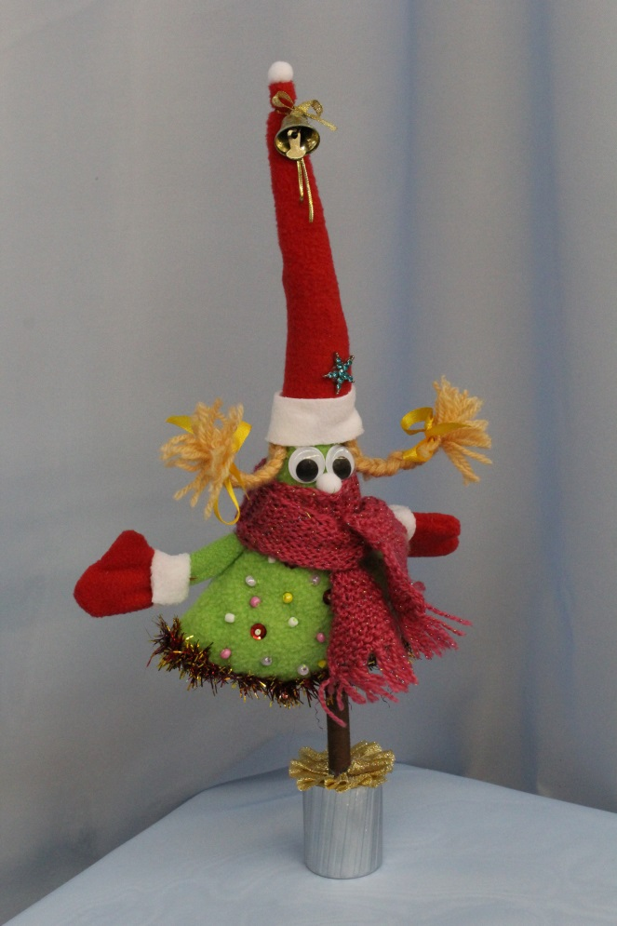
Украсить ЁЛОЧКУ можно по разному

Slide 17
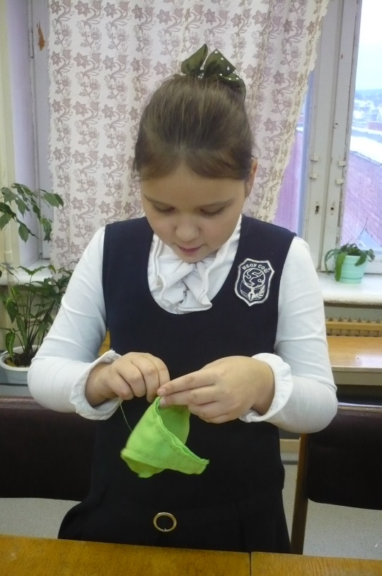
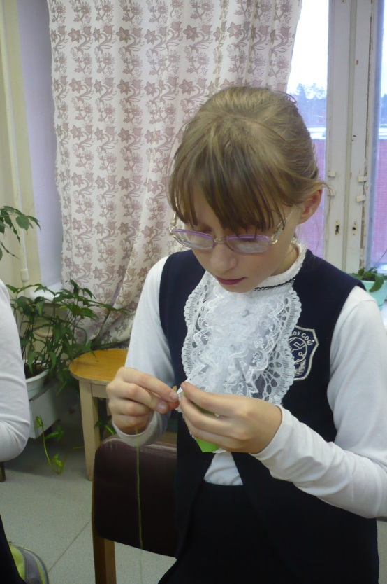
«Мы узнали маленький секрет: Ёлочкам не холодно зимой! И не надо Ёлочки, маленькие Ёлочки Забирать к себе домой…»

Slide 18
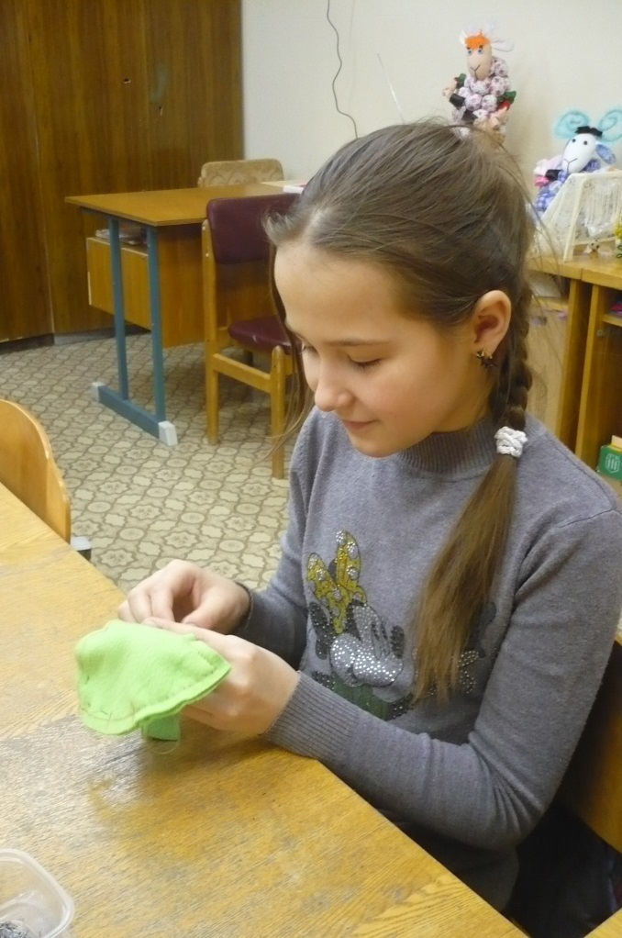
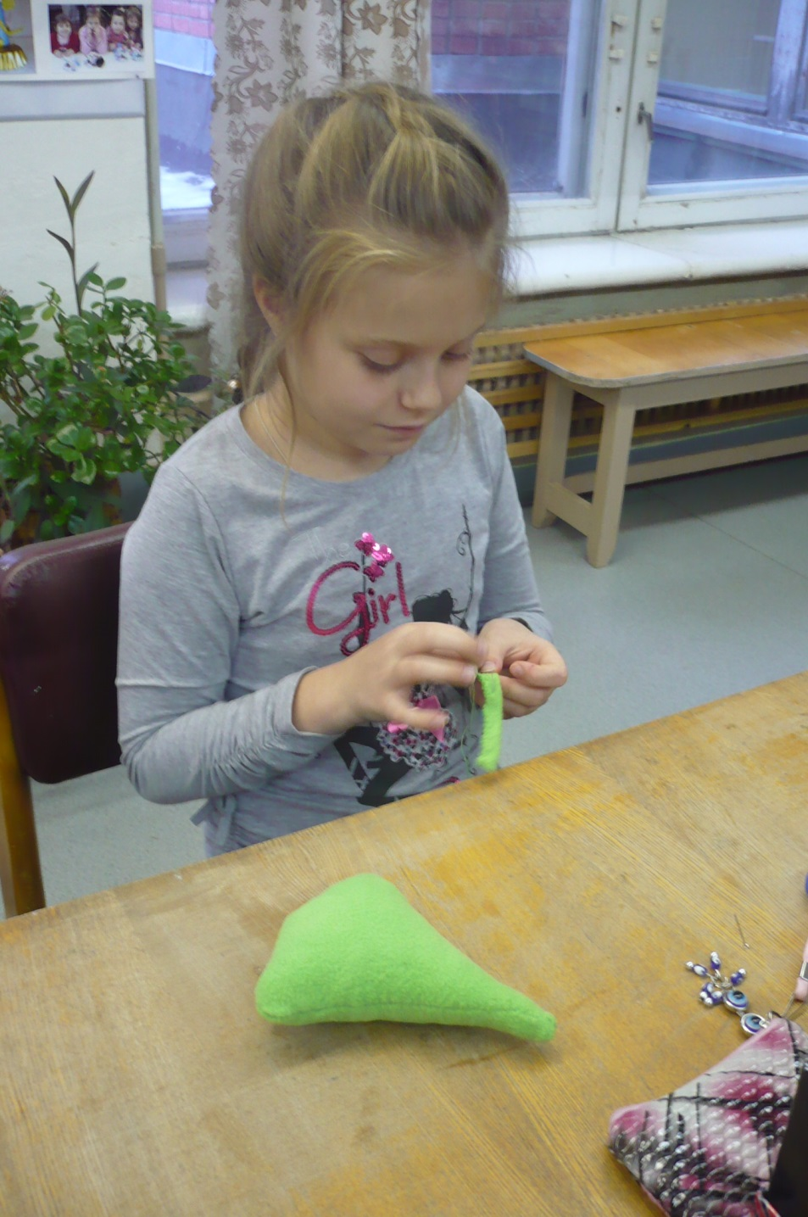

Slide 19
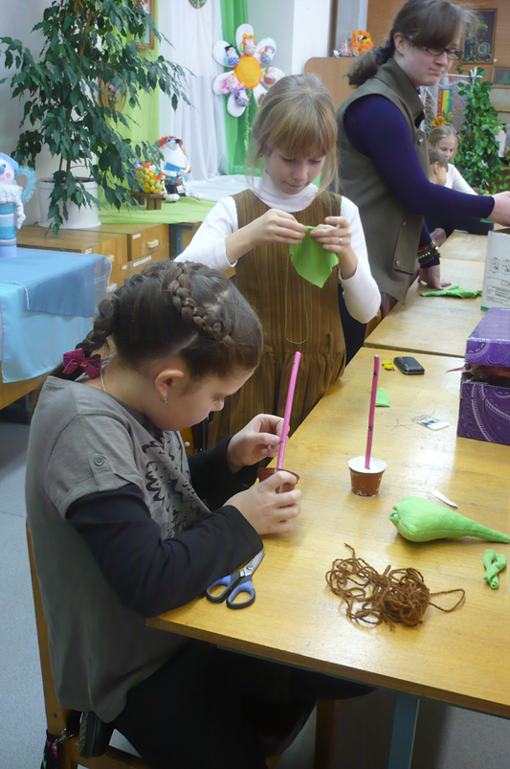
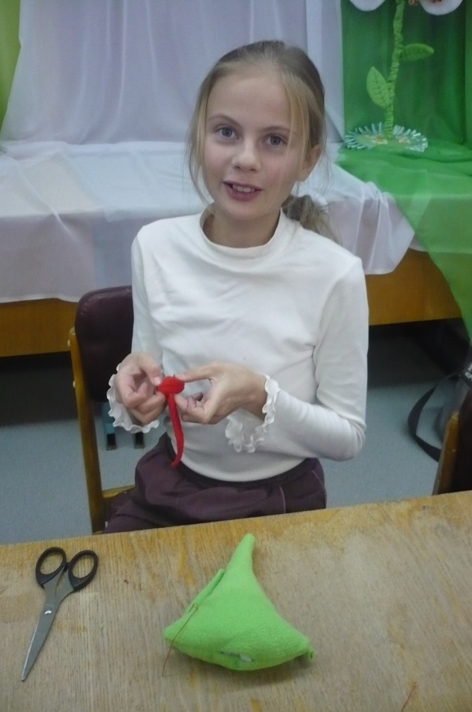

Slide 20
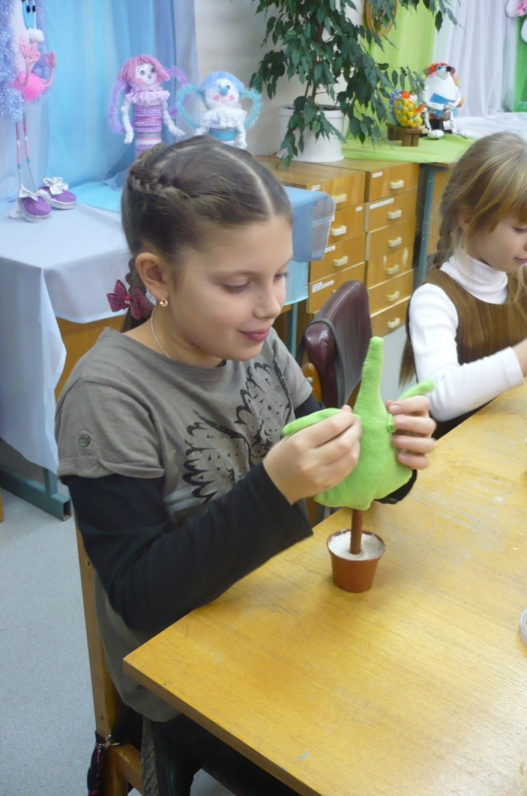
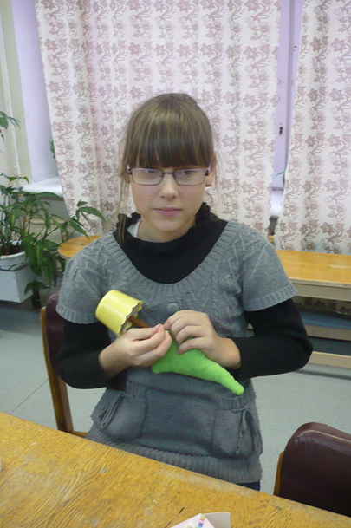
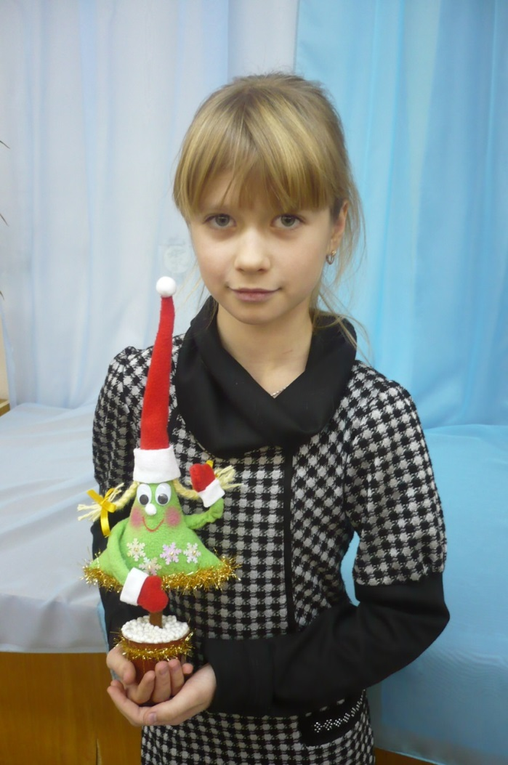
Вам понравилась наша Ёлочка, тогда не теряйте времени, беритесь за работу. Поверьте, Вы получите массу удовольствия, красиво украсите интерьер к Новому году и сохраните жизнь зелёной красавице.

Slide 21
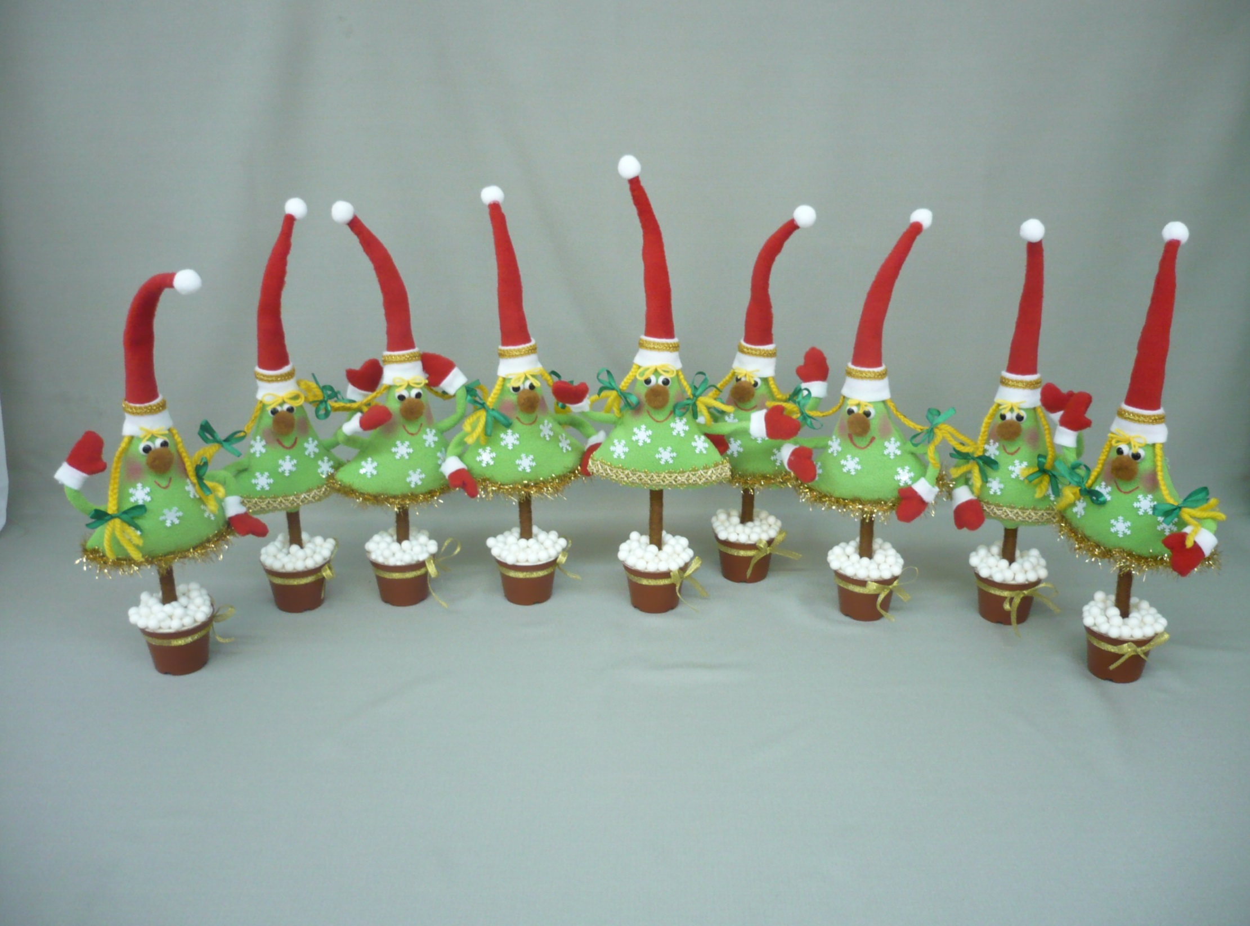
«ЁЛКИ встали в хоровод, значит скоро, Новый год!»

Slide 22
Надеемся, что мастер класс был доступен, полезен и интересен. Спасибо за внимание

